Slide 1
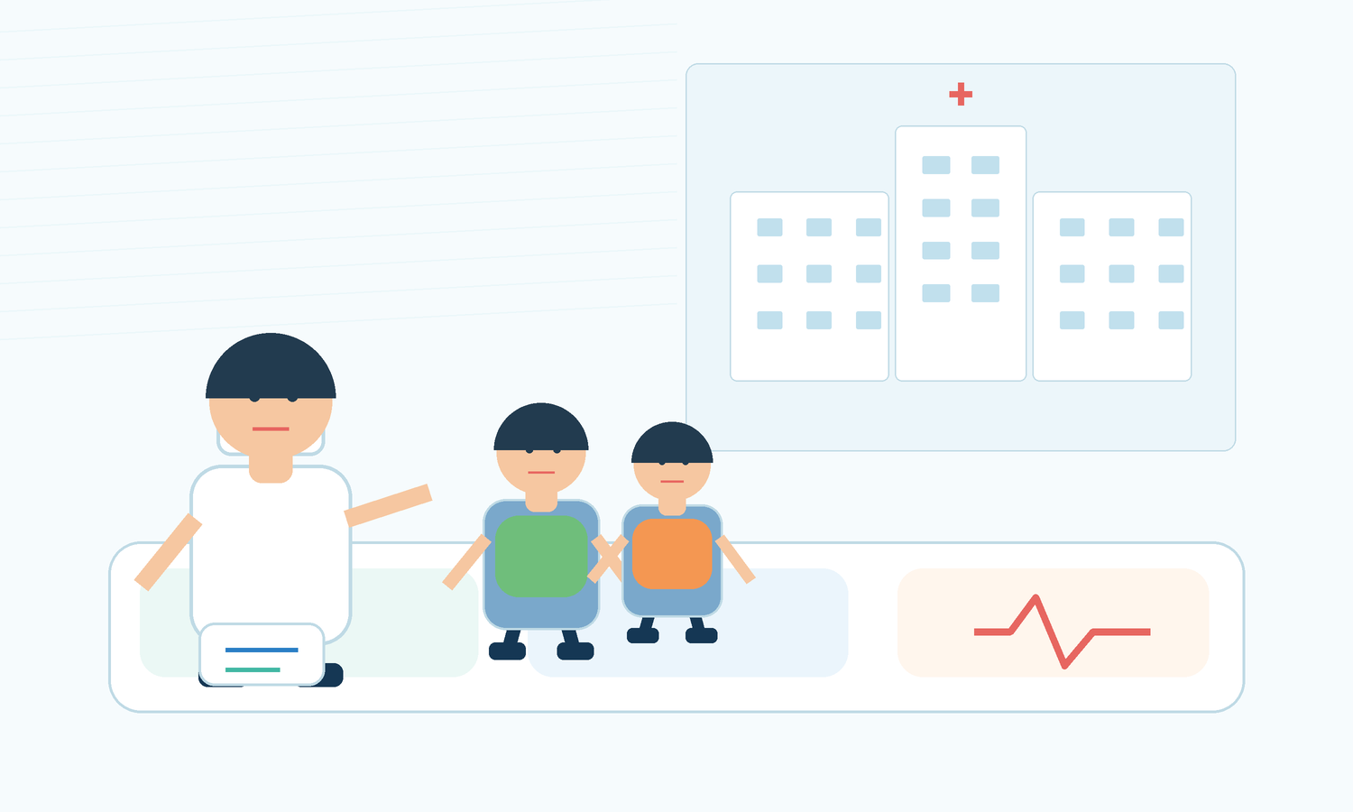
致敬白衣天使
共赴健康生活
医院护士节公益体检与健康生活倡导活动方案
以护士节为契机，面向市民开放公益体检、健康咨询、科学运动互动与健康生活科普，让护理团队的专业守护被看见，也让市民把健康意识转化为一次真实行动。
护士节
公益体检
健康咨询
科学运动
社区公益
提案定位
承办能力
面向医院甲方的正式提案版本，覆盖活动策略、内容规划、现场设计、宣发引流、舞美物料、人员执行与风险保障。
我们具备策划、设计、美陈搭建、会议物料、展会搭建、自有舞台设备和现场执行团队，可一体化完成落地交付。
医院方｜护士节公益健康活动提案

Slide 2
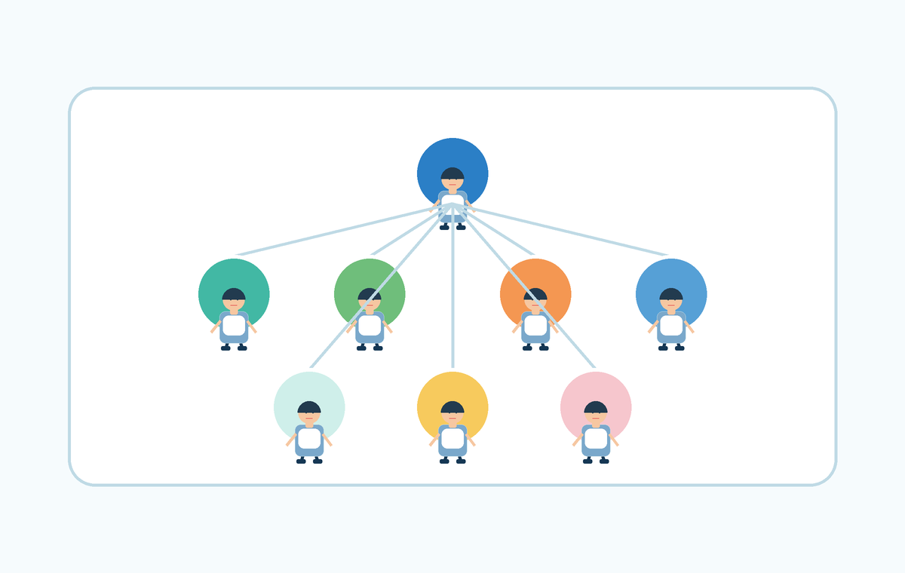
02
汇报路径：先回答为什么做，再回答怎样落地
目录
本方案按甲方决策逻辑组织，从活动价值、内容体验到执行保障逐层展开。
01 项目背景
02 活动策略
护士节情感节点、公众健康意识和社区健康管理需求共同构成活动基础。
明确活动目标、人群动机、痛点机会和公益服务的核心转化路径。
03 主题创意
04 内容规划
以“被守护的健康”和“守护者的节日”为创意主轴，形成可传播主题。
设计公益体检、健康咨询、运动互动、护士致敬和科普展陈。
05 现场设计
06 宣发引流
规划区域动线、美陈导视、舞美搭建、物料系统与拍照打卡点。
输出预热、当天、打卡和复盘四类朋友圈文案与传播动作。
07 执行保障
08 预期成果
拆分人员职责、设备保障、医护协同、物料管理和风险预案。
沉淀公益服务数据、医院品牌声量、社区关系和后续健康管理入口。
护士节公益健康活动方案｜活动策划 · 视觉设计 · 舞美搭建 · 设备执行一体化

Slide 3

03
项目理解：这不是一场内部节庆，而是一场公益服务开放日
理解
护士节提供情感入口，公益体检和健康生活倡导提供市民参与理由，医院品牌公益传播完成价值沉淀。
核心判断
本次活动应从“医院内部庆祝”升级为“面向市民的开放式公益健康行动”。它用护士节的社会情感降低沟通距离，用基础体检和面对面咨询提供真实服务，再通过朋友圈打卡和社区传播把医院公益形象带到更多人身边。
节日致敬
公益服务
让护理团队的专业、耐心和陪伴被公众正式看见。
把基础健康检测和免费咨询带到市民身边，降低参与门槛。
生活倡导
品牌传播
把指标解释、运动指导和慢病预防转化为可执行建议。
通过真实参与画面建立医院“专业可信、服务有温度”的认知。
落地原则
所有现场内容都要形成闭环：市民到场有引导，检测后有人解释，互动后能带走建议，离场前可扫码了解后续服务。
护士节公益健康活动方案｜活动策划 · 视觉设计 · 舞美搭建 · 设备执行一体化

Slide 4

04
活动背景：护士节情感与公众健康需求同频
背景
活动成立的关键，不在于制造热闹，而在于让医院公益服务与市民真实健康需求发生连接。
护士节社会情感
公众健康意识提升
护理团队长期承担照护、沟通、陪伴和应急处置工作。护士节天然具备公众情感认同，适合做一次正式而温暖的社会化表达。
血压、血糖、体重、睡眠和运动等基础健康话题与生活高度相关。市民愿意参与低门槛、即时获得结果的检测体验。
医院公益服务可感知
社区健康管理需求
公益价值需要被看见：免费体检、面对面解释、健康建议卡和后续服务二维码，会让市民真正感知医院的服务能力。
中老年、慢病人群、职场亚健康与亲子家庭都需要持续的健康教育和服务入口，医院可借活动建立长期连接。
结论
护士节不仅是致敬护理团队的节点，也是医院把专业健康服务送到市民身边、把公益形象转化为公众体验的最佳窗口。
护士节公益健康活动方案｜活动策划 · 视觉设计 · 舞美搭建 · 设备执行一体化

Slide 5

05
痛点与机会：把“知道要健康”变成“今天就行动”
策略
市民缺少的不是口号，而是低门槛的触发点、看得懂的解释和愿意分享的现场体验。
痛点
体检常被拖延
机会
用公益体检降低行动门槛，现场完成血压、血糖、BMI、心率和基础问诊。
痛点
指标看不懂
机会
检测后由医护解释结果，给出复查建议、生活方式建议和健康管理入口。
痛点
公益活动偏单向
机会
把讲座、咨询、运动互动、祝福墙和健康打卡组合成可停留的体验。
痛点
健康传播太官方
机会
用真实服务照片、亲和朋友圈文案和打卡装置形成市民愿意转发的素材。
策略抓手
现场体验链路设计为“登记领取流程卡 → 分区体验 → 医护解释 → 健康行动打卡 → 扫码获取后续资料”。这条链路能同时解决参与、理解、传播和留资四件事。
护士节公益健康活动方案｜活动策划 · 视觉设计 · 舞美搭建 · 设备执行一体化

Slide 6
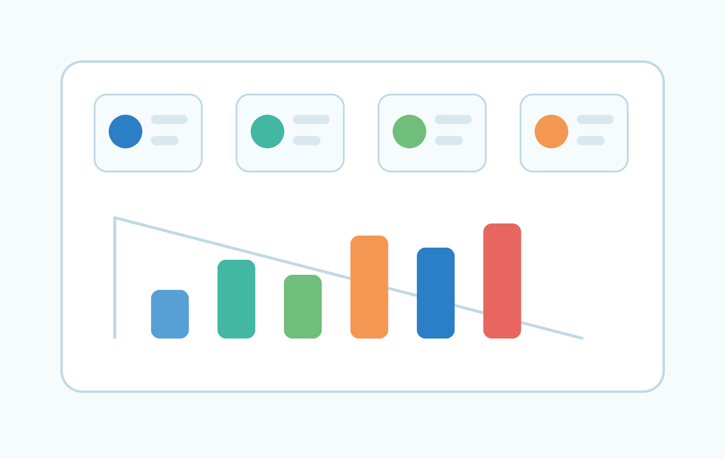
06
活动目标：五类目标形成公益服务闭环
目标
目标不是单纯到场人数，而是让公益服务、品牌形象、传播曝光和后续健康管理入口同时建立。
品牌目标
公益目标
传播目标
让市民通过真实服务感知医院护理团队的专业、耐心与温度，形成对医院公益形象的正向记忆。
为到场市民提供基础检测与初步健康建议，帮助其理解定期体检和基础指标监测的重要性。
设计可拍、可说、可转发的现场内容，让活动不止停留在现场，而能进入朋友圈和社区群。
转化目标
服务目标
在不商业化打扰的前提下，引导市民了解体检中心、慢病管理、护理门诊和社区服务。
通过清晰动线、人员分工和风险预案，保证老人、亲子和职场人都能顺畅参与。
建议复盘指标
到场人数、检测人数、咨询人数、运动互动人数、打卡照片数量、扫码人数、公众号/朋友圈素材数量、满意度反馈和后续预约线索。
1
1
1
1
一次健康检测
一次专业解释
一个行动建议
一次主动分享
护士节公益健康活动方案｜活动策划 · 视觉设计 · 舞美搭建 · 设备执行一体化

Slide 7
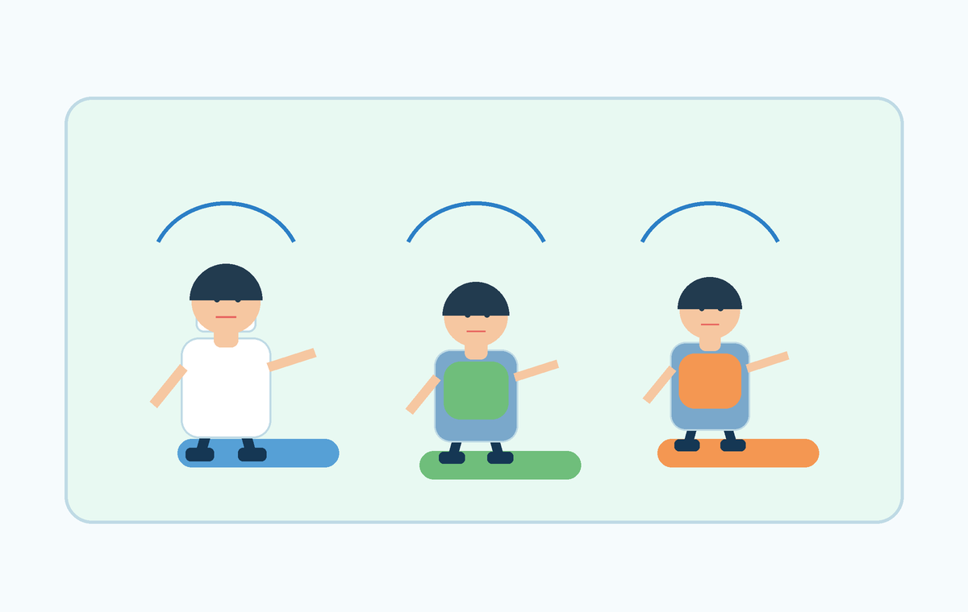
07
目标人群：按参与动机设计内容，而不是让所有人排同一条队
人群
不同人群对健康的关注点不同，现场应通过签到分流和内容推荐提高停留质量。
周边社区居民
中老年群体
职场人群
动机：家门口、低门槛、可信赖。
匹配：基础体检、健康手册、医生咨询。
动机：血压血糖、慢病风险、运动安全。
匹配：慢病咨询、八段锦、用药护理提示。
动机：亚健康、体态、压力、睡眠。
匹配：BMI、心率、肩颈拉伸、体态评估。
亲子家庭
运动关注者
动机：家庭健康习惯和儿童健康认知。
匹配：健康问答、饮食贴纸、亲子打卡。
动机：科学运动和身体管理。
匹配：拉伸互动、健步走指导、运动康复建议。
现场分流建议
签到区用不同颜色的参与卡快速识别需求：体检卡、慢病咨询卡、职场拉伸卡、亲子问答卡、运动打卡卡。志愿者按卡片推荐路线，避免体检区瞬时拥堵。
护士节公益健康活动方案｜活动策划 · 视觉设计 · 舞美搭建 · 设备执行一体化

Slide 8
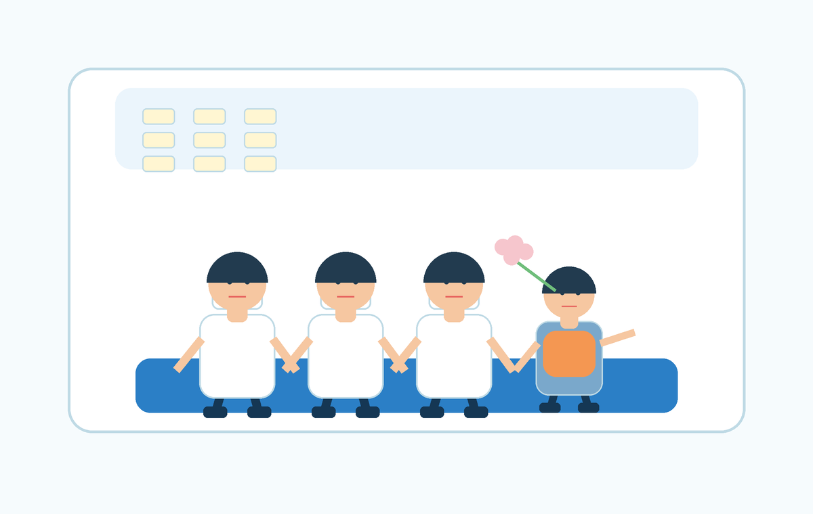
08
主题创意：被守护的健康，守护者的节日
主题
主推主题兼具护士节情感、公益属性和市民参与感，适合医院公益健康活动传播。
主推活动主题
致敬白衣天使
共赴健康生活
传播口号：今天把掌声献给守护者，也把健康带回家
主题释义：护士是健康守护链条中最温暖、最贴近患者的一环。护士节当天，医院把这份守护延伸到市民身边，用公益体检、专业咨询和健康生活互动，让“被守护的健康”变成可以参与、可以感受、可以分享的行动。
守护在身边，健康向未来
天使守护日，市民健康行
以爱致敬，以健康同行
一场公益体检，开启一段健康陪伴。
走进公益健康现场，遇见更懂自己的健康。
向护理团队致敬，与科学生活同行。
护士节公益健康活动方案｜活动策划 · 视觉设计 · 舞美搭建 · 设备执行一体化

Slide 9
09
活动亮点：让医院专业服务成为市民可感知的现场体验
亮点
每个亮点都对应一个现场动作，既服务公益价值，也服务传播画面和后续连接。
护士节致敬仪式
市民公益体检
专业健康咨询
运动健康互动
通过短片、鲜花、证书与公众祝福墙，正式表达对护理团队的尊重。
开放血压、血糖、BMI、心率等基础检测，让市民即时参与。
医生、护士面对面解释指标，提升医院专业可信度。
用拉伸、八段锦、健步走和体态评估让科学运动变成现场动作。
健康生活打卡
朋友圈传播
医院服务展示
设置健康承诺卡和轻量挑战，鼓励市民把健康行动带回家。
打卡墙、手举牌和亲和文案，让真实参与自然进入社交平台。
以公益方式展示体检、慢病管理、护理门诊和社区服务能力。
亮点落地提醒
所有亮点都需要明确负责人、物料和完成标准：仪式有流程单，体检有排队规则，互动有安全提示，传播有指定拍摄点。
护士节公益健康活动方案｜活动策划 · 视觉设计 · 舞美搭建 · 设备执行一体化

Slide 10
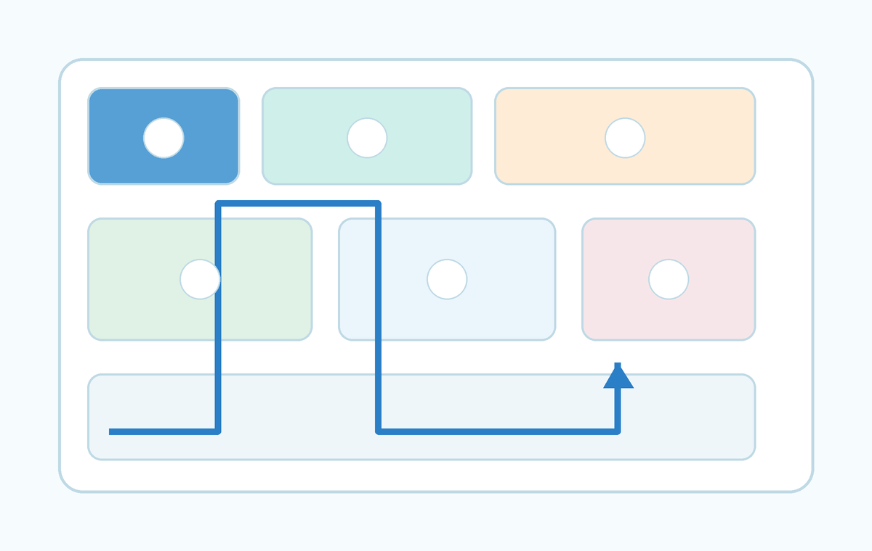
10
整体活动架构：七大区域承接完整参与路径
架构
市民从签到进入，到体检、咨询、运动、科普、打卡和后续服务，形成连续体验。
仪式区
公益体检区
开场、领导致辞、护士代表分享、短片播放和集体合影。
信息登记、基础检测、结果记录和异常指标引导。
健康咨询区
运动互动区
内科、护理、慢病、运动康复和营养生活方式咨询。
拉伸教学、八段锦、健步走指导、体态评估和打卡挑战。
科普展示区
拍照打卡区
体检、运动、慢病、膳食、睡眠五类展板与资料领取。
护士节致敬墙、祝福墙、健康承诺卡和朋友圈手举牌。
报名转化区
后续体检、慢病管理、护理门诊和社区服务二维码咨询。
动线原则
入口不堵门，体检区不压主通道，咨询区靠近体检出口但保留私密感，打卡区靠近离场路径，服务二维码放在市民体验完成之后。
护士节公益健康活动方案｜活动策划 · 视觉设计 · 舞美搭建 · 设备执行一体化

Slide 11
11
半天流程规划：仪式短、体验足、咨询细、传播自然
流程
建议按 08:30-12:00 组织，保证仪式正式感，同时留出充足时间给公益体检与咨询。
1
2
3
4
5
6
7
08:30
09:00
09:10
09:30
10:40
11:10
11:40
签到入场
主持开场
护士致敬
体检咨询
健康讲座
运动互动
合影离场
领取号码贴、体检流程卡与健康手册，志愿者按需求推荐路线。
介绍护士节意义、公益属性、现场规则和老人优先安排。
领导致辞、护士代表分享、致敬短片、献花证书和合影。
分批进行血压、血糖、BMI、心率、问诊和指标解读。
用 20 分钟讲清定期体检、慢病预防或科学运动主题。
开展拉伸教学、八段锦、体态评估和健康打卡挑战。
祝福墙合影、朋友圈打卡、扫码领取资料并引导后续服务。
流程控制点
09:30 后要快速分流，避免所有市民同时进入体检区。主持人需反复提醒排队顺序、空腹/餐后血糖差异、老人优先和检测隐私保护。
护士节公益健康活动方案｜活动策划 · 视觉设计 · 舞美搭建 · 设备执行一体化

Slide 12
12
现场区域规划：把排队、隐私、效率、传播和安全一起设计
现场
平面布局不是简单摆桌子，而是服务市民动线、医护效率和现场秩序。
排队效率
体检隐私
入口设置签到和号码贴，热门体检项目配置等候线、座椅和分流提示。
检测结果不公开播报，体检台与咨询台保持距离，必要时配置屏风。
咨询效率
拍照传播
咨询区紧邻体检出口，志愿者提前帮市民整理检测结果和问题。
打卡区靠近出口，完成体验后自然进入合影和朋友圈分享环节。
安全秩序
消防通道不摆物料，线缆入线槽，运动区设置防滑垫和安全距离。
进场前确认清单
承办方需提前测量场地尺寸、电源点位、消防通道、主入口、媒体机位和雨天备选位置；最终点位图需经医院场地、安保和医护负责人共同确认。
护士节公益健康活动方案｜活动策划 · 视觉设计 · 舞美搭建 · 设备执行一体化

Slide 13
13
公益体检区：让市民测得到、看得懂、问得清
体检
体检区不是简单测量数据，而是完成“检测结果 → 初步解释 → 咨询引导”的公益服务闭环。
建议体检项目
市民体验流程
血压测量、指尖血糖、身高体重与 BMI、静息心率、基础问诊、慢病风险初筛和护理健康建议。项目以医院医护最终确认的服务能力为准。
登记领取号码贴 → 按号码进入检测 → 记录结果 → 护士初步说明 → 异常指标引导至医生咨询台或后续检查入口。
桌台配置
秩序与隐私
每个项目设置独立桌牌、检测设备、一次性耗材、登记表、酒精棉片、手消用品、废弃物收纳和隐私提示牌。
等候区设置座椅，老人和行动不便者优先。检测结果不公开播报，记录表由市民本人保管，异常情况由医护人员低声沟通。
执行边界
医疗检测和健康判断由医院医护人员主导；承办方负责动线、桌椅、排队、耗材补给、秩序维护、导视物料和信息流转，不替代医疗判断。
护士节公益健康活动方案｜活动策划 · 视觉设计 · 舞美搭建 · 设备执行一体化

Slide 14
14
健康咨询区：把专业服务讲得亲切、准确、可执行
咨询
咨询区是医院专业度和公益服务温度的集中体现，要让市民带着问题来，带着建议走。
内科基础咨询
护理健康指导
解释血压、血糖、心率等基础指标，提示复查和就医路径。
围绕居家护理、用药习惯、基础照护和健康观察给出建议。
慢病管理咨询
运动康复建议
面向高血压、糖尿病等风险人群，提供长期监测和管理提示。
针对久坐、肩颈腰背不适和运动安全，提供轻量动作建议。
营养生活方式
围绕控盐控糖、饮食结构、睡眠压力和体重管理提出可执行行动。
沟通话术原则
转化方式
现场建议使用“建议您关注”“可以先从这三件事开始”“如持续异常建议到院进一步检查”等表达，既保持专业边界，也避免给市民造成不必要焦虑。
咨询结束后由志愿者引导扫码了解医院体检中心、慢病管理门诊、护理门诊或社区健康服务，保持公益语境，不做强推销售。
护士节公益健康活动方案｜活动策划 · 视觉设计 · 舞美搭建 · 设备执行一体化

Slide 15
15
运动健康互动区：让科学运动变成市民会做的动作
互动
互动内容必须轻量、安全、容易跟练，适合普通市民而不是专业运动人群。
科学拉伸教学
八段锦/健步走
肩颈、腰背、下肢拉伸，每轮 5 分钟，适合职场人和中老年。
动作慢、示范清楚，强调循序渐进和身体感受，不追求强度。
体态评估体验
运动打卡挑战
通过站姿观察和肩颈活动度测试，引导久坐人群关注身体信号。
完成一个拉伸动作或健康步数承诺，即可获得贴纸或健康小礼。
现场安全要求
互动节奏
运动区地面使用防滑垫，周边保留安全距离；不安排高强度跳跃，不要求老人勉强完成动作。现场配备休息座椅、饮用水和医护应急支持。
每轮互动控制在 8-10 分钟，主持人负责召集，指导员负责示范，志愿者负责安全提醒、奖品发放和打卡拍照。
护士节公益健康活动方案｜活动策划 · 视觉设计 · 舞美搭建 · 设备执行一体化

Slide 16
16
护士节致敬环节：正式、温暖、不煽情过度
仪式
致敬环节要让护理团队被看见、被尊重，也让市民理解护理工作背后的专业价值。
主持开场
护士代表分享
用“今天，我们把掌声献给每一位守护生命细节的人”引入活动。
邀请 1-2 位护士讲述真实护理片段，每人控制在 3 分钟内。
致敬短片
鲜花/证书
展示护理日常、夜班值守、患者沟通和公益服务画面。
由医院领导或市民代表向护士代表献花，颁发纪念证书。
公众祝福墙
市民写下想对护士说的话，并与护士团队合影。
彩排与传播重点
仪式建议控制在 20 分钟以内。短片、音乐、证书名单、上台顺序和合影站位需提前彩排；摄影摄像必须捕捉献花、合影、祝福墙和护理团队特写。
护士节公益健康活动方案｜活动策划 · 视觉设计 · 舞美搭建 · 设备执行一体化

Slide 17
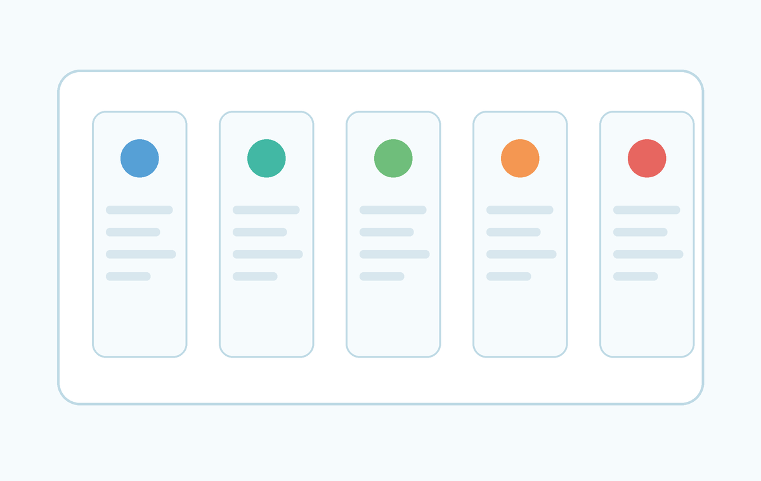
17
健康生活科普：把专业知识变成一句能记住的行动建议
科普
科普内容围绕体检、运动、慢病、膳食、睡眠五个高频话题展开，适合展板、讲座和手册复用。
定期体检
科学运动
体检不是“有病才做”，而是帮助我们更早发现身体发出的提醒。今日行动：记录一次血压、血糖或 BMI。
适合自己的运动，应该能长期坚持、循序渐进，并在运动后感觉舒展而不是透支。今日行动：学习一个拉伸动作。
慢病预防
合理膳食
血压、血糖、血脂的变化往往从生活习惯开始，也需要通过持续监测来管理。今日行动：建立家庭健康记录。
少油、少盐、少糖可以从每餐多一份蔬菜、少一杯含糖饮料开始。今日行动：给晚餐减一勺盐。
睡眠压力
睡不好、压力大也会影响血压、体重和免疫状态。今日行动：今晚提前 30 分钟放下手机。
内容审核机制
所有科普文案先由承办方转化为通俗表达，再提交医院相关科室审核，确保专业准确、表述温和、适合公众阅读。
护士节公益健康活动方案｜活动策划 · 视觉设计 · 舞美搭建 · 设备执行一体化

Slide 18
18
朋友圈宣发与引流：让真实参与成为自然传播素材
传播
文案要亲和、有行动指令、适合市民转发，避免过度官方和营销化。
预热文案
活动当天
这个护士节，医院把公益体检和健康咨询带到大家身边。血压、血糖、BMI、运动指导都能现场参与，带上家人一起来给健康做个小检查吧。
今天在医院公益健康活动现场，测了血压，也学了几个肩颈拉伸动作。谢谢护士们的耐心讲解，健康真的要从日常开始。
现场打卡
活动复盘
我在“致敬白衣天使，共赴健康生活”现场完成健康打卡。把掌声送给守护者，也把健康提醒送给自己和家人。
一上午的公益体检和健康咨询结束，感谢每一位到场市民，也感谢护理团队的专业守护。愿我们都从今天开始更关注身体发出的信号。
拍摄与发布建议
摄影摄像提前拿到必拍清单：护士致敬、体检服务、咨询沟通、运动互动、打卡合影、物料全景。活动中快速筛图，供医院公众号和朋友圈当天发布。
护士节公益健康活动方案｜活动策划 · 视觉设计 · 舞美搭建 · 设备执行一体化

Slide 19
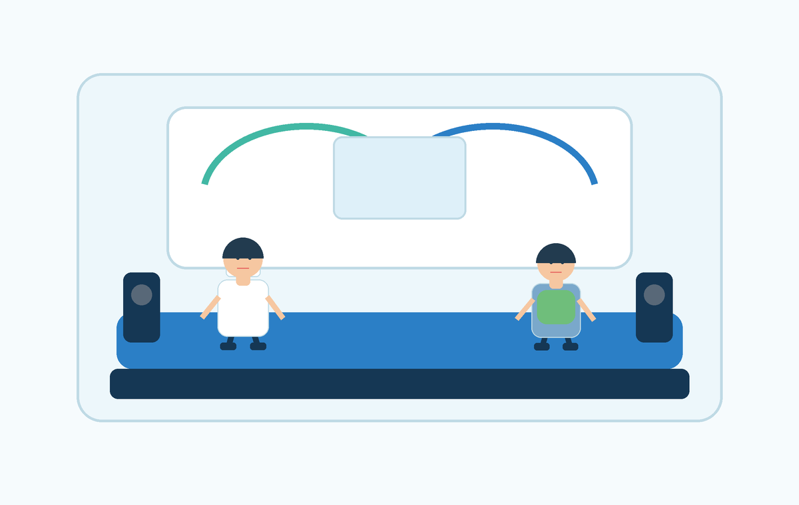
19
视觉与美陈：干净专业，温暖亲民，适合现场出片
视觉
视觉系统以医疗蓝、白色、浅绿色为主，辅以少量暖色表达节日温度。
主视觉延展
医疗蓝
洁净白
浅绿
暖橙
柔粉
签到背景板
护士节致敬墙
标题清晰、LOGO规范、保留合影空间，适合媒体和市民拍照。
设置祝福便利贴和护士团队照片，让市民表达感谢。
健康打卡装置
体检区导视
一体化落地能力
使用“今日健康承诺”“把健康带回家”等文案形成朋友圈记忆点。
用颜色区分血压、血糖、BMI、咨询出口，减少现场口头解释。
承办方负责视觉设计、喷绘制作、结构搭建、现场安装和撤场回收。所有含医院 LOGO 和专业科普内容的物料需提前提交甲方审核。
咨询区桌牌
统一科室名称、咨询范围、医护姓名和二维码，强化专业秩序。
护士节公益健康活动方案｜活动策划 · 视觉设计 · 舞美搭建 · 设备执行一体化

Slide 20
20
舞美与物料搭建：自有团队保障进撤场效率与现场稳定
搭建
依托自有舞美搭建执行团队和自有舞台活动设备，减少外协沟通成本，提高现场响应速度。
舞台区
显示系统
小型主舞台或平面仪式区、主背景板、讲台、主持位、合影站位、摄影通道。
LED 屏或电视屏，用于播放致敬短片、流程提示、健康科普和现场照片。
灯光音响
签到导视
主扩音响、无线麦、补光灯和基础氛围灯，保证主持、分享和讲座清晰可听。
签到台、欢迎立牌、总导览牌、区域导视、排队地贴和咨询引导牌。
展陈物料
现场保障
科普展板、易拉宝、桌牌、手举牌、祝福墙、打卡装置、健康承诺卡。
线槽、配电箱、工具包、备用麦、电池、雨棚、防滑垫和应急物料。
搭建节奏
建议活动前一天或前半天进场，完成结构搭建、画面安装、电源测试、灯光音响联调和安全检查；活动结束后按医院要求撤场，保证场地恢复整洁。
护士节公益健康活动方案｜活动策划 · 视觉设计 · 舞美搭建 · 设备执行一体化

Slide 21
21
人员分工与执行保障：职责清晰，现场才稳定
执行
医院医护、承办执行、志愿者和安保需要提前定责、定岗、定流程。
项目总控
客户对接
统筹进度、现场决策、甲方沟通和突发问题处理。
确认医院需求、物料审核、医护排班和流程节点。
设计团队
搭建设备
完成主视觉、物料延展、导视系统和朋友圈海报。
负责舞台、美陈、灯光音响、显示设备、桌椅和电源安全。
主持摄影
医护协调
把控仪式节奏、讲座衔接、活动记录和传播素材采集。
由医院安排检测和咨询人员，明确项目边界、耗材和隐私要求。
志愿秩序
物料管理
负责签到、分流、排队、老人协助、物料发放和打卡引导。
建立物料清单、进场验收、现场补给和撤场回收机制。
执行交底
活动前至少进行一次全员线上确认和一次现场走台，重点确认上台顺序、检测流程、应急联系人、设备开关机、摄影点位和撤场路径。
护士节公益健康活动方案｜活动策划 · 视觉设计 · 舞美搭建 · 设备执行一体化

Slide 22
22
风险预案：把公益现场的不确定性前置管理
风险
风险管理覆盖人流、排队、天气、设备、老人安全、医疗隐私和突发不适。
人流拥堵
体检排队
分时段预约与现场号码贴并行；入口设置分流志愿者，热门项目增加等候座椅。
每个项目设置等待提示，体检区满负荷时引导市民先参与科普或运动互动。
天气变化
设备故障
户外准备帐篷、雨棚、防滑垫和设备防雨方案；高温增加饮水点和休息区。
音响、麦克风、显示屏、血压计等准备备用设备和电池，技术人员全程值守。
老人安全
医疗隐私
运动前提醒量力而行，出现头晕、胸闷等不适立即停止并联系现场医护。
检测结果不公开展示，登记表不随意堆放，咨询区保持适当沟通距离。
现场秩序
突发不适
安保与志愿者保持通道畅通，消防通道不摆物料，线缆使用线槽固定。
由医院医护按医疗流程处置，承办方负责疏导围观、保留通道和通知总控。
响应机制
现场统一采用“谁发现、谁上报、谁处理、谁对外沟通”的链路。医疗相关事件以医院医护判断和流程为准，承办方配合秩序维护与现场沟通。
护士节公益健康活动方案｜活动策划 · 视觉设计 · 舞美搭建 · 设备执行一体化

Slide 23
23
预期效果：让一次公益活动沉淀为医院长期连接
成果
活动成果从品牌、参与、公益、传播、社区关系和后续健康管理六个维度评估。
医院品牌
公众参与
强化医院专业、可靠、有温度的公众形象，让护理团队的守护精神被看见。
让市民至少完成一次检测、一次咨询或一次运动体验，提升健康行动意愿。
公益影响
传播曝光
把医院服务主动送到市民身边，形成社区和媒体可记录的公益案例。
通过现场照片、朋友圈打卡、医院公众号和社区群形成二次传播。
社区关系
后续转化
增强医院与周边居民、社区组织、家庭人群之间的信任和互动。
为体检中心、慢病管理、护理门诊和健康管理服务建立可信认知入口。
复盘交付
活动结束后 24 小时内提交快报：精选照片、核心数据和传播建议；3 个工作日内提交完整复盘，包含问题、改进和后续服务建议。
护士节公益健康活动方案｜活动策划 · 视觉设计 · 舞美搭建 · 设备执行一体化

Slide 24
以专业守护健康
以温度连接市民
让护士节不止是一场致敬，更成为医院走近社区、服务公众、倡导健康生活的一次温暖行动。
我们将以一体化活动策划与执行能力，完成从主题创意、视觉设计、美陈舞台搭建、设备保障、人员统筹到现场复盘的全流程落地，协助医院把公益服务做得有秩序、有温度、有传播力。
汇报收束
本方案的核心价值，是把护理团队的节日情感、医院公益服务和市民健康行动连接在同一个现场。
THANK YOU
医院护士节公益健康活动方案｜直接汇报版

